Slide 1
Историја српског језика
обнављање знања из првог полугодишта
осми разред
24.III 2020.
од 141. до 152. странице у уџбенику српског језика.

Slide 2
Књижевни језици код срба
Старословенски језик
Српскословенски/ црквенословенски језик
Рускословенски језик
Славеносрпски језик
Савремени српски језик/ Вуков народни језик

Slide 3
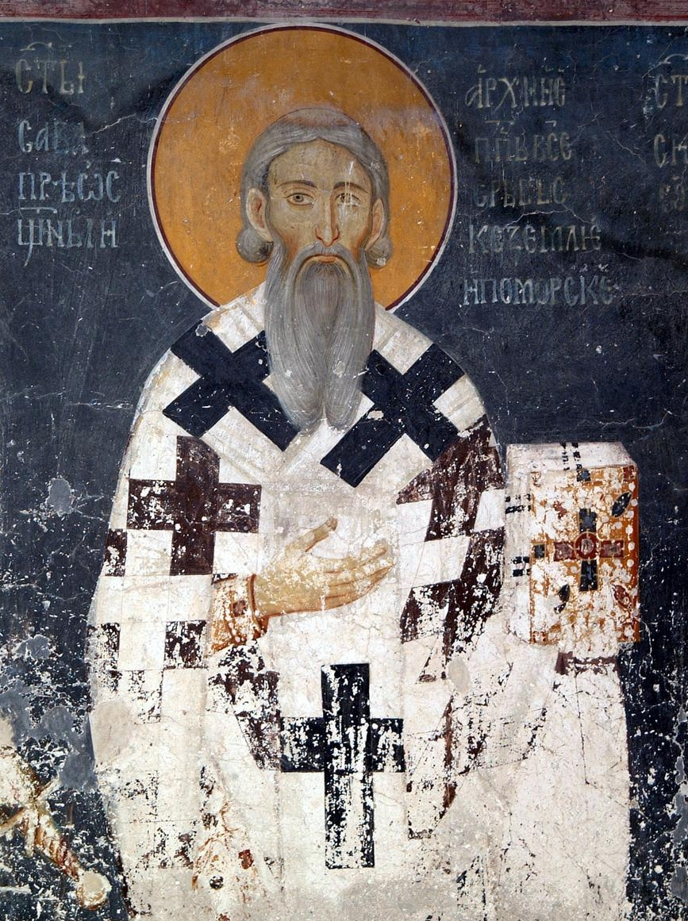
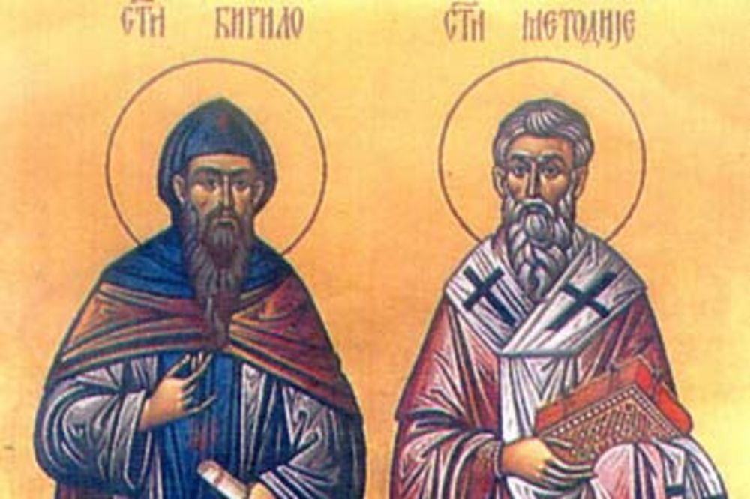
- Старословенски језик и глагољица, 864. година
- српскословенски језик„житије светог симеона“, прво оригинално српско књижевно дјело, 1208.

Slide 4
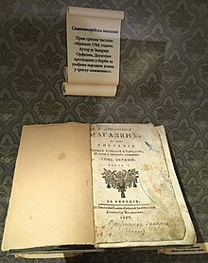
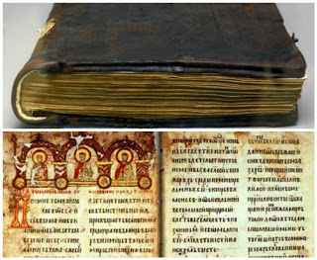
- Славеносрпски језик„Славено- сербскиј магазин“, захарија орфелин, 1768. год.
- Рускословенски језик, xviii вијек, отпор унијаћењу/ покатоличавању срба у војводини

Slide 5
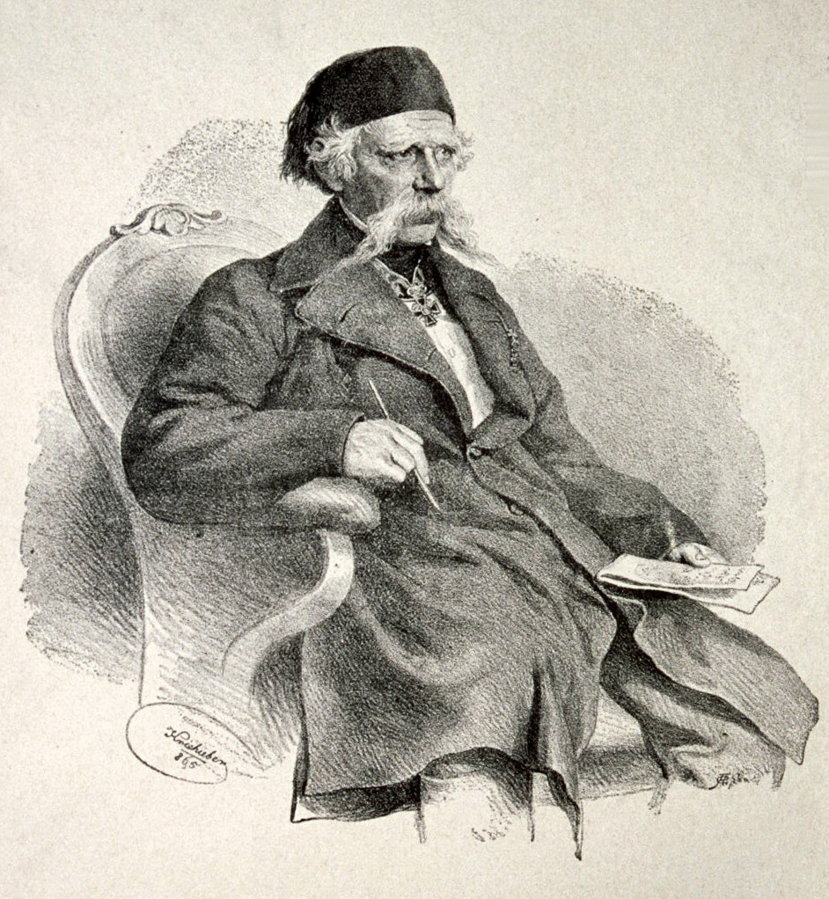
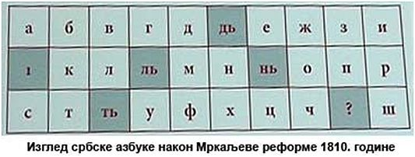
- сава мркаљ „сало дебелога јера либо азбукопротрес“, реформа ћирилице
- Вук стефановић караџић, стварање српског савременог језика

Slide 6
Задаћа (одговори на питања)
Објасни узрок доласка Ћирила и Методија у Великоморавску кнежевину.
Глагољицу је замијенила _______________, а сачинили су је
______________________________________.
3. Први књижевни језик свих Словена је _________________________.
4. Најзначајнији сачувани црквени спис на црквенословенском језику код Срба је __________________________ из ______ вијека.
5. Зашто су српски свештеници у VIII вијеку затражили помоћ од Русије?
6. На који начин је Сава Мркаљ реформисао ћирилицу?

Slide 7
Временске реченице
Примјери временских реченица
Значење/ дефиниција
Временски везници
Временски односи
Употреба запете у временским реченицама
на страницама 114, 115 и 116 у уџбенику српског језика

Slide 8
Примјери временских реченица/ дефиниција
Написао је задатак(1)/ када је дошао кући.(2)
Учим(1)/ док слушам музику.(2)
У наведеним сложеним реченицама, друга (зависна) реченица, која је одвојена од прве (главне) реченице косом цртом, означава вријеме вршења радње, стања или збивања из прве реченице.
Све сложене реченице у којима зависна реченица одређује вријеме вршења радње из главне реченице, назива се ВРЕМЕНСКА ЗАВИСНОСЛОЖЕНА РЕЧЕНИЦА.

Slide 9
временски везници и временски односи
Временски везници су: кад, док, чим, пошто, након што, тек што, прије него (што).
Временске реченице се исказују трима временским односима, и то:
а) однос пријевремености
б) однос истовремености
в) однос послијевремености

Slide 10
Примјери временских односа
Однос пријевремености приказује да се радња зависне реченице врши прије радње из главне реченице.
Пошто је вечерао,/ отишао је на спавање.
Однос истовремености
Док смо шетали парком,/ причали смо о сновима
Однос послијевремености
Јанко понови све лекције/ прије него што крене у школу.

Slide 11
Употреба запете у временским реченицама
Временске реченице се одвајају запетама када су уметнуте:
Позвао ме је,/ када сам се пробудио/, и рекао ми да пожурим.
Такође се одвајају запетама када се налазе у ИНВЕРЗИЈИ, односно, када се зависна реченица налази испред главне реченице:
Док слушам музику,/ учим.
За задаћу напишите три временске реченице којима ћете приказати три врсте временских односа.

